Slide 1

Комунальний заклад
«Купянський спеціальний навчально-виховний комплекс» Харківської обласної ради
Презентація досвіду соціального педагога

Slide 2
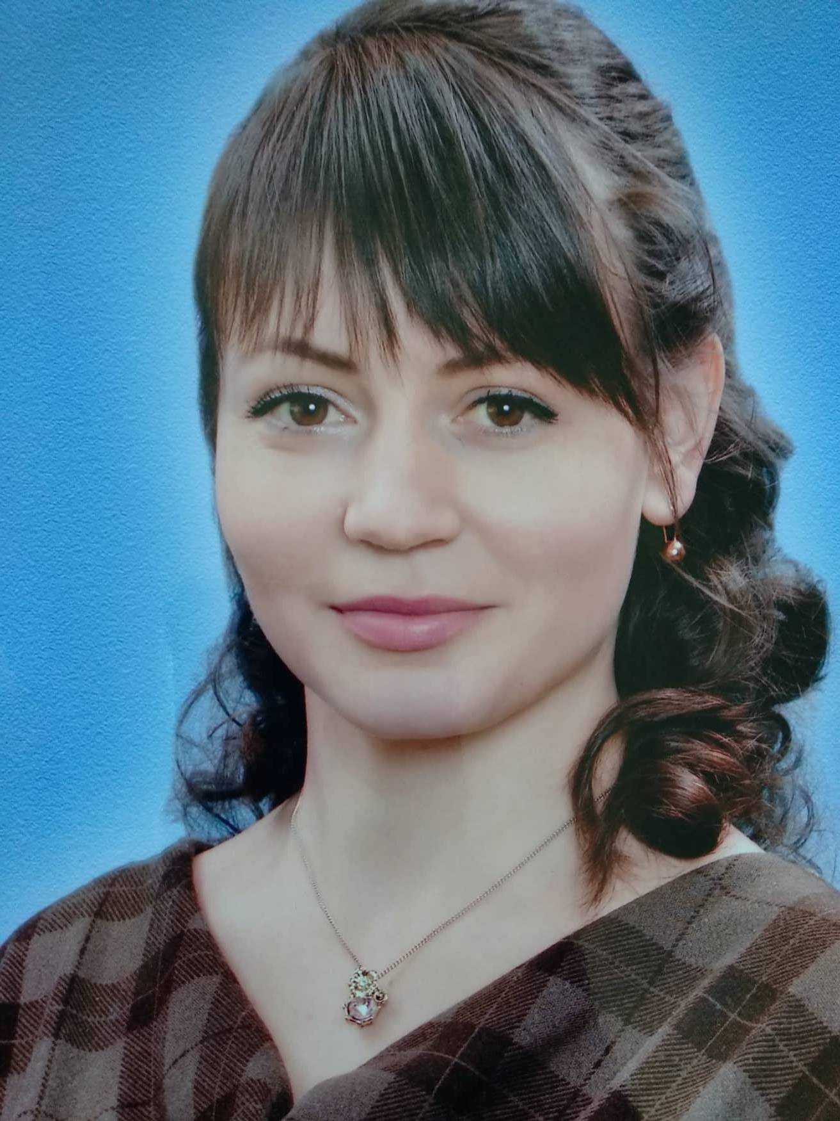
Загальні відомості
Гармаш Марина Миколаївна
26.04.1990 року народження
Освіта повна вища: Комунальний заклад «Харківська гуманітарно-педагогічна академія» 2015 рік
Спеціальність за дипломом: «Соціальна педагогіка»
Спеціалізація: «Соціальний педагог»
Стаж роботи в закладі : 1 рік
Кваліфікація: спеціаліст

Slide 3
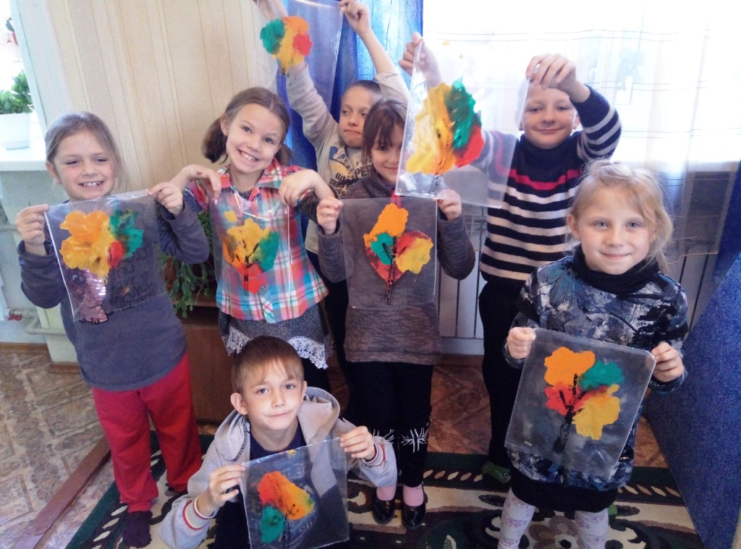
Професійне кредо
«Вірте в талант і творчі сили кожного вихованця. Людина – неповторна».
В. Сухомлинський

Slide 4
Пріоритетні напрямки роботи
Діагностична робота;
Прогностична робота;
Консультативна робота;
Захисна робота;
Профілактична просвіта;
Соціально-перетворювальна робота.

Slide 5
У своїй діяльності керуюся:
Конституцією України;
Законом України «Про освіту»;
Положенням про психологічну службу в системі освіти України;
Нормативними документами МОН України;
Декларацією прав людини;
Конвенцією ООН про права дитини;
Чинним законодавством України;
Етичним кодексом соціального педагога.

Slide 6
Основні види соціальних послуг:
Допомагає в адаптації дітей при вступі до закладу освіти та переходу з молодшої ланки на середню та старшу;
Попереджає конфлікти, які можуть виникнути в учнівському колективі;
Попереджає та не допускає негативних факторів булінгу;
Виступає посередником між закладом освіти та сім'єю;
Виступає посередником між батьками і педагогічним колективом;
Надає консультації педагогам, медичним працівникам, практичному психологу, учням та їх батькам;
Бере участь у педрадах, батьківських зборах та методичних об’єднаннях закладу освіти;
Організовує зустрічі з представниками Куп’янського бюро правової допомоги, Куп’янського міськрайцентру зайнятості, міською та районною службами у справах дітей.

Slide 7
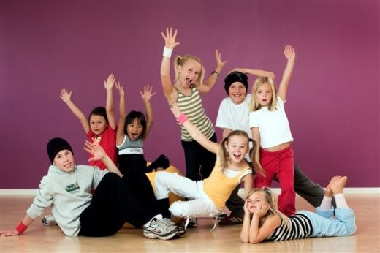
Методична тема
«Соціалізація учнів (вихованців) та їх професійне визначення»

Slide 8
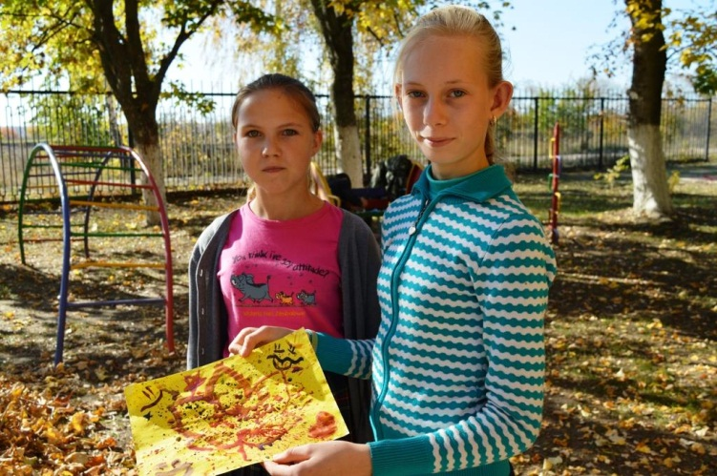
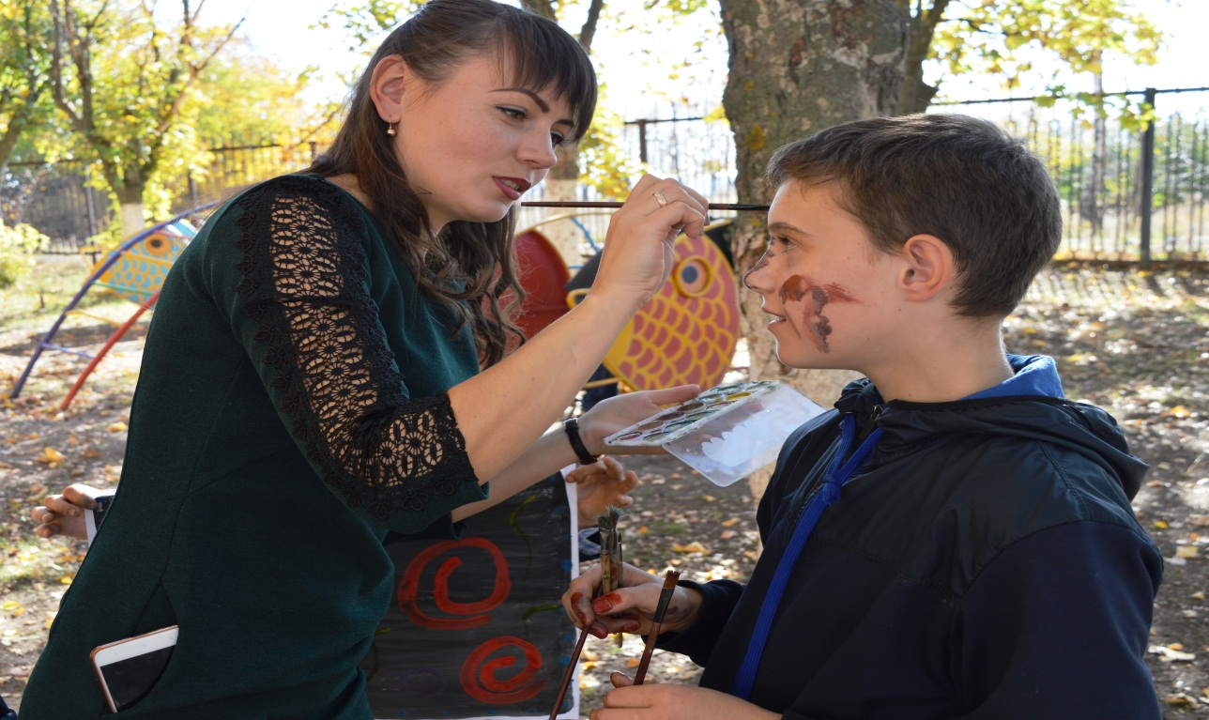
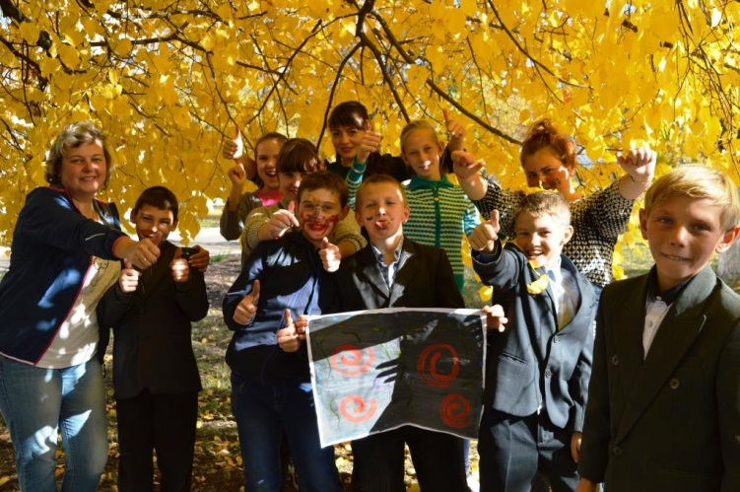
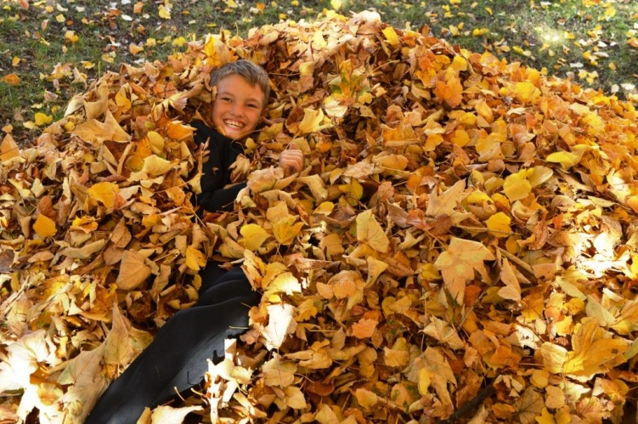
Арт-терапевтичне заняття «Життя прекрасне!»

Slide 9
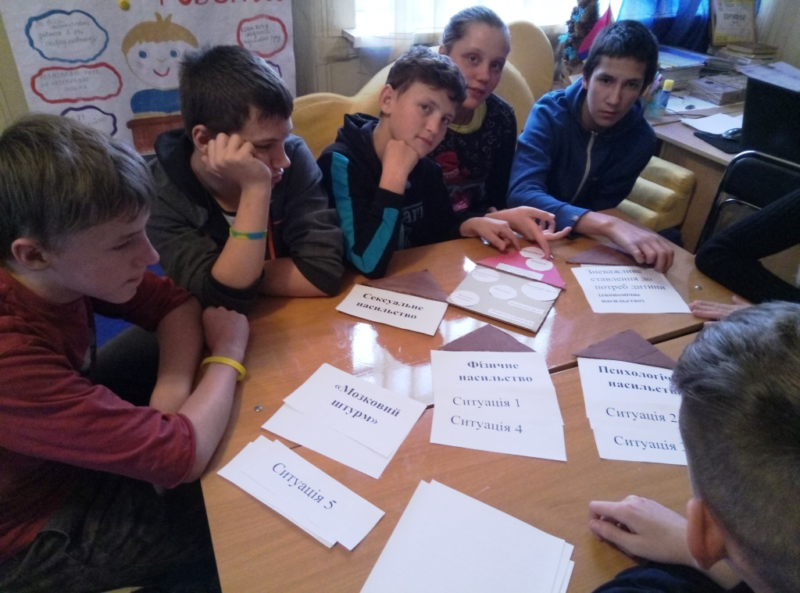
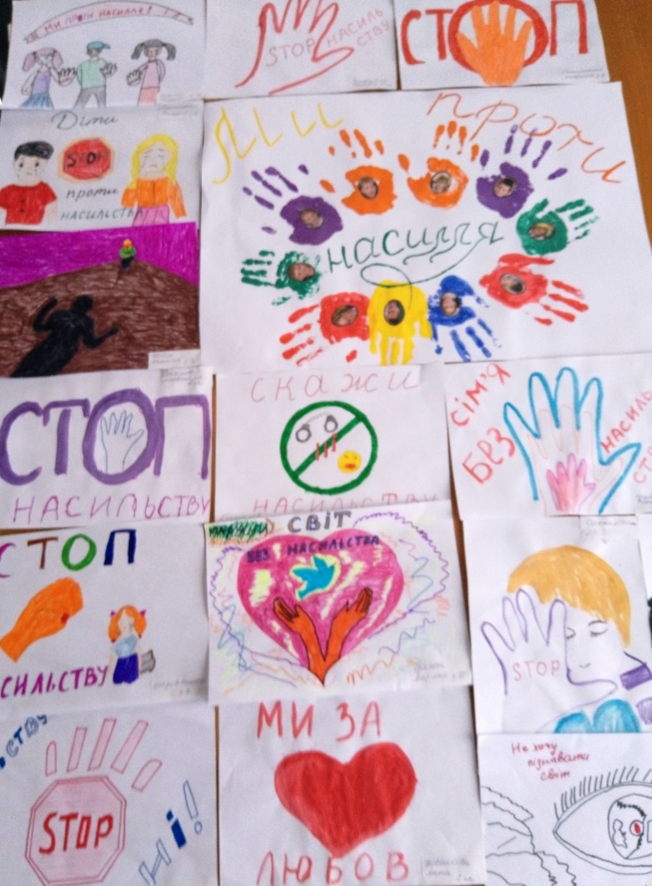
Тренінг для учнів «Стоп насильству!»

Slide 10
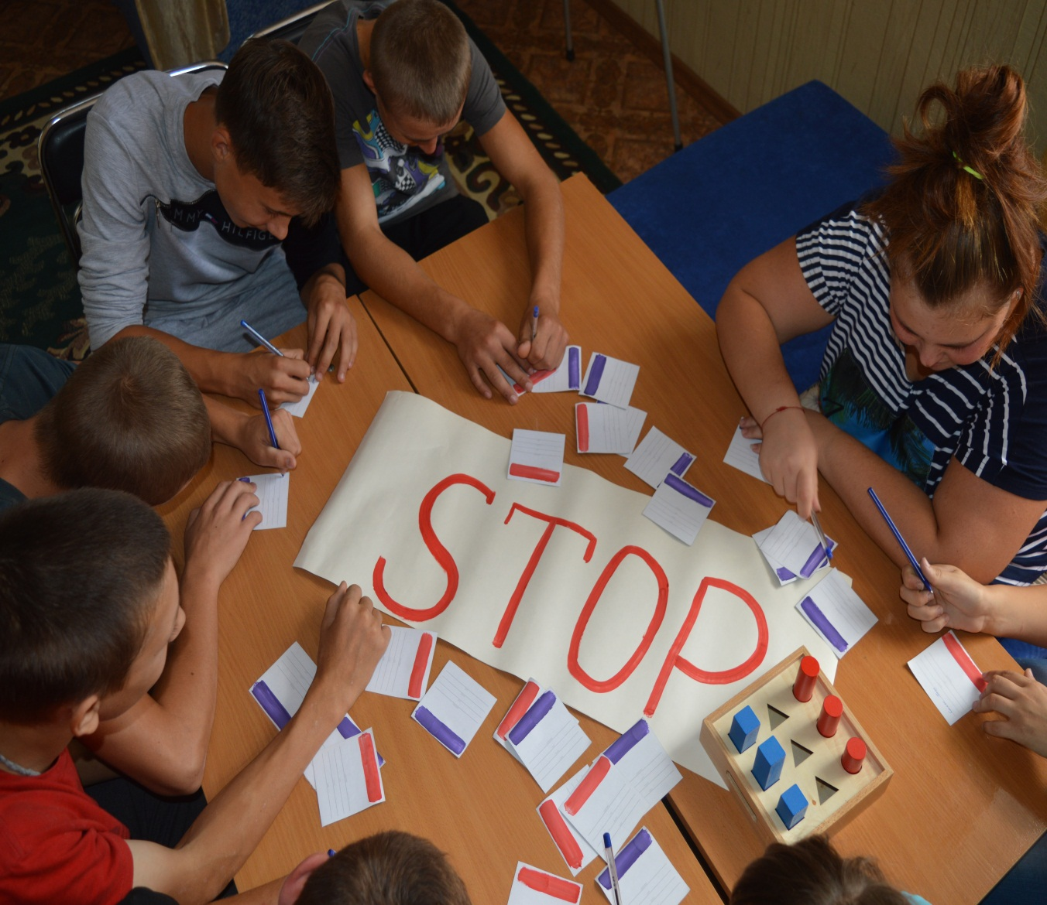
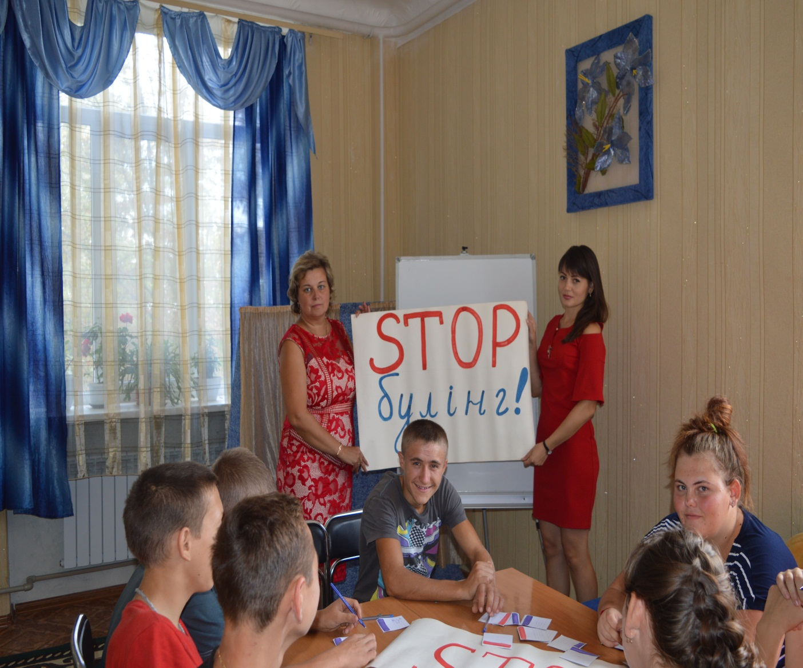
Бінарне соціально-психологічне заняття «Протидія булінгу в дитячому середовищі»

Slide 11
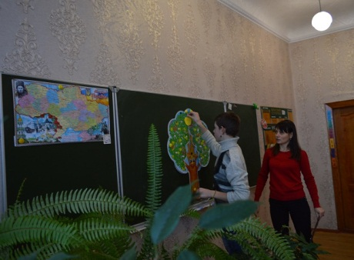
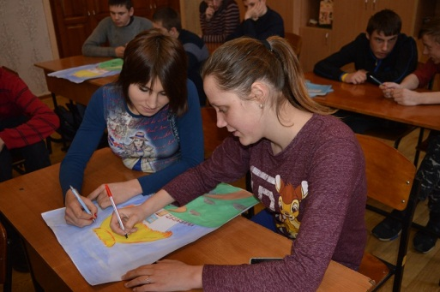
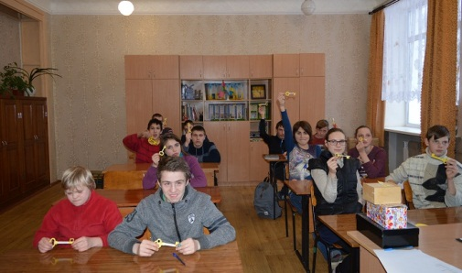
Профорієнтаційний захід «Вибір професії, або задача з багатьма невідомими»

Slide 12
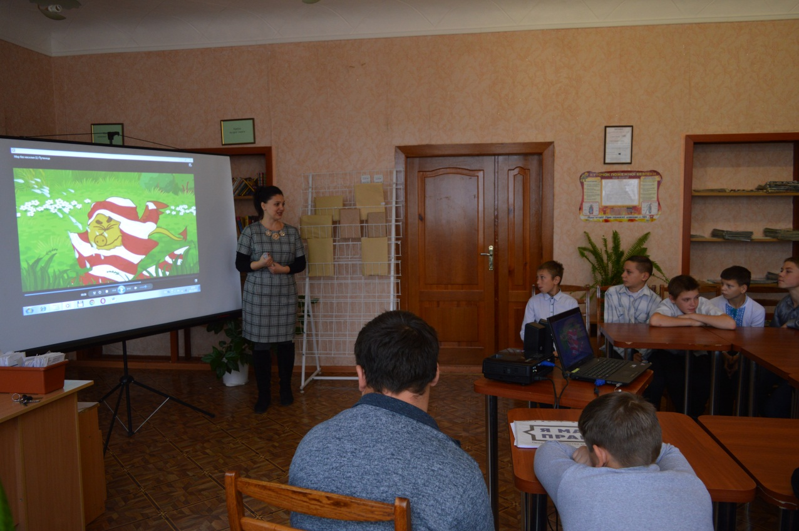
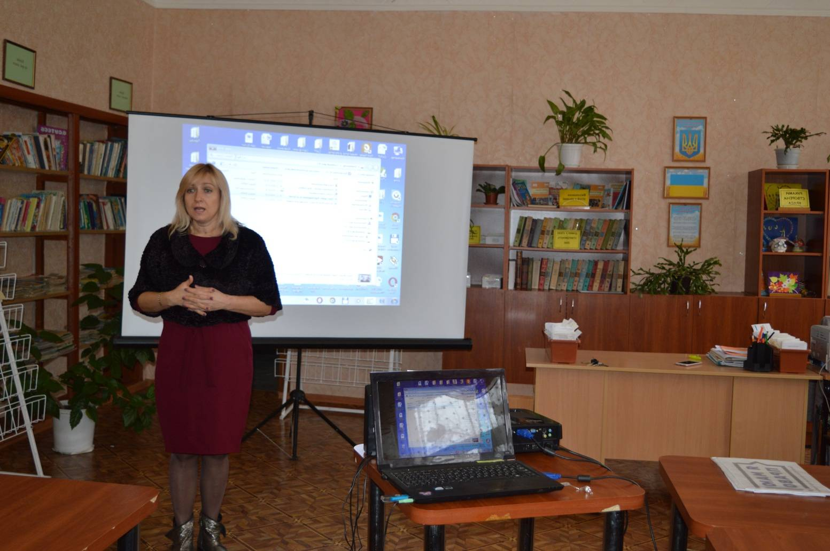
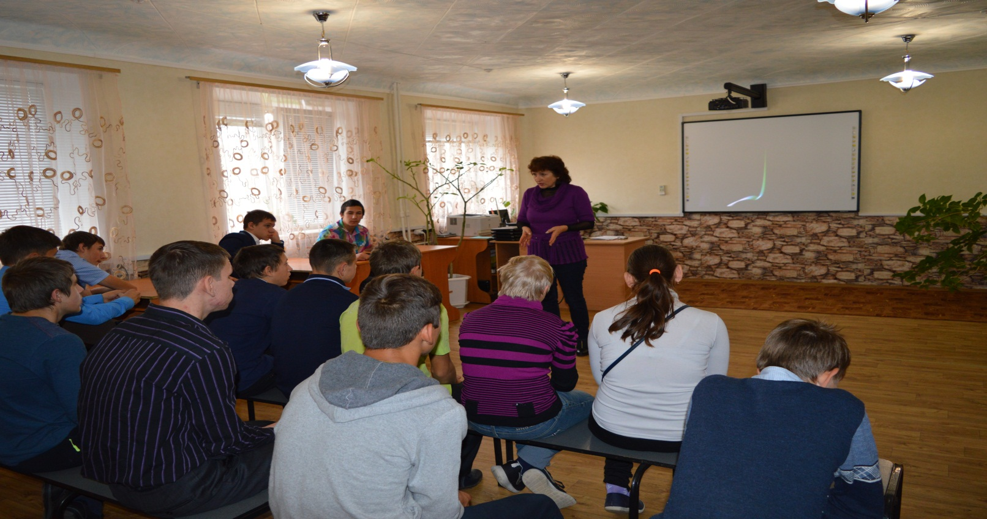
Зустрічі з фахівцями

Slide 13
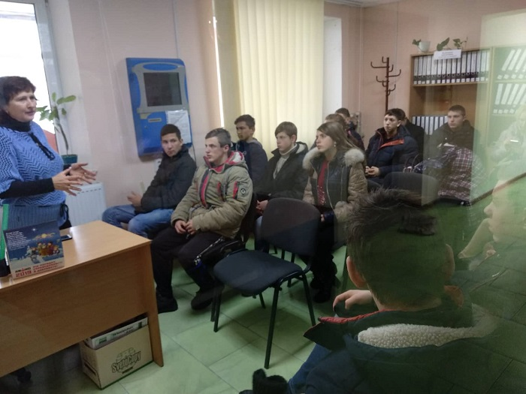
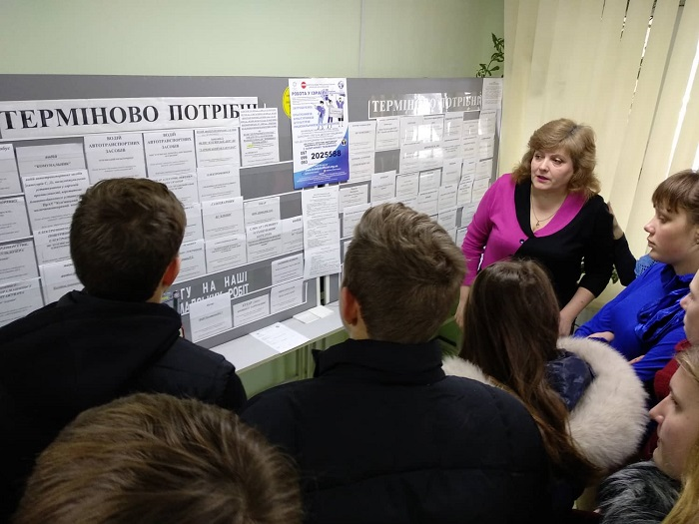
Екскурсія до Куп'янського міськрайцентру зайнятості

Slide 14
Дякую за увагу!

